Slide 1
Rozhodování II
Ing. Alena Šafrová Drášilová

Slide 2
Obsah
vztah jedince k riziku
rozhodování v podmínkách rizika
rozhodování v podmínkách nejistoty
pravidlo maximin
pravidlo maximax
Hurwitzovo pravidlo
Laplaceovo pravidlo
víceetapové rozhodovací procesy

Slide 3
Vztah jedince k riziku
objektivní pravděpodobnost – založena na experimentu, matematických pokusech, statistickém pozorování,…
subjektivní pravděpodobnost – intuitivní, vyjádřena zpravidla verbálně
Vyjádření subjektivní pravděpodobnosti
verbální | číselné
zcela vyloučeno | 0,0
krajně nepravděpodobné | 0,1
dost nepravděpodobné | 0,2–0,3
spíše nepravděpodobné | 0,4
spíše pravděpodobné | 0,6
dost pravděpodobné | 0,7–0,8
nanejvýš pravděpodobné | 0,9
zcela jisté | 1,0

Slide 4
Subjektivní vnímání rizika
předpokládejme, že existuje 5 různých variant s různými pravděpodobnostmi úspěchu
úspěchem je zisk 10 peněžních jednotek,
neúspěchem ztráta vkladu
varianta | úspěch |  | neúspěch
 | pravděpodobnost | hodnota | pravděpodobnost | hodnota | očekávaná hodnota
 | p | x | p | x | x_{O}
V₁ | 1,0 | 10 | 0,0 | 0 | 10
V₂ | 0,75 | 10 | 0,25 | 0 | 7,5
V₃ | 0,5 | 10 | 0,5 | 0 | 5
V₄ | 0,25 | 10 | 0,75 | 0 | 2,5
V₅ | 0,00 | 10 | 1,0 | 0 | 0

Slide 5
Subjektivní vnímání rizika
negativní vztah k riziku – subjekt vloží 1,5 jednotek, i když je očekávaná hodnota 5
V₁: x_{O} = 10,0
V₂: x_{O} = 7,5
pozitivní vztah k riziku – subjekt vloží 8,5 jednotek, i když je očekávaná hodnota pouze 5
V₃: x_{O} = 5,0
V₄: x_{O} = 2,5
neutrální vztah k riziku – subjekt vloží 5 jednotek, je-li očekávaná hodnota 5
V₅: x_{O} = 0,0
2,5
5,0
7,5
10,0
vklad

Slide 6
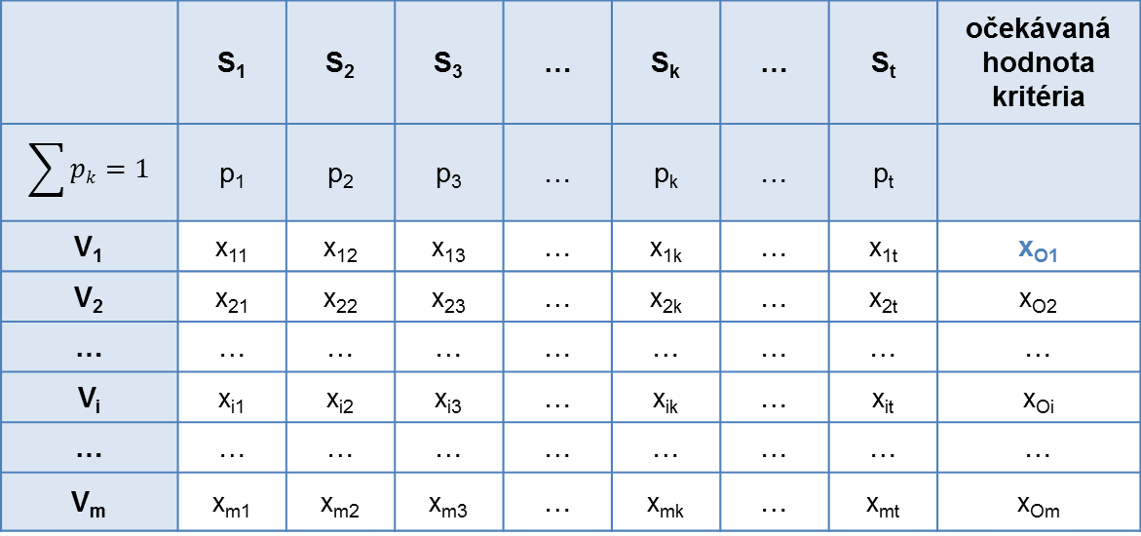
Rozhodování v podmínkách rizika
pravděpodobnost, že nastane k-tý scénář
Jednokriteriální rozhodování
 | S₁ | S₂ | S₃ | … | S_{k} | … | S_{t} | očekávaná hodnota kritéria
$$\sum{pk=1}$$ | p₁ | p₂ | p₃ | … | p_{k} | … | p_{t}
V₁ | x₁₁ | x₁₂ | x₁₃ | … | x_{1k} | … | x_{1t} | x_{O1}
V₂ | x₂₁ | x₂₂ | x₂₃ | … | x_{2k} | … | x_{2t} | x_{O2}
… | … | … | … | … | … | … | … | …
V_{i} | x_{i1} | x_{i2} | x_{i3} | … | x_{ik} | … | x_{it} | x_{Oi}
… | … | … | … | … | … | … | … | …
V_{m} | x_{m1} | x_{m2} | x_{m3} | … | x_{mk} | … | x_{mt} | x_{Om}
$$xOi= \sum_{k=1}^{t}{pk×xik}$$
$$x_{O1}=\left(p1×x11\right)+\left(p2×x12\right)+\left(…\right)+\left(pk×x1k\right)+\left(…\right)+(pt×x1t)$$
hodnota kritéria ve 2. variantě, nastane-li 3. scénář

Slide 7
Rozhodování v podmínkách rizika
riziko varianty vyjadřuje rozptyl hodnoty kritéria R_{i}
$$Ri= \sum_{k=1}^{t}{(xik−xOi})2×pk$$
$$R_{1}=\left(x11−xO1\right)2×p1+\left(x12−xO1\right)2×p2+\left(…\right)+\left(x1k−xO1\right)2×pk$$ $+\left(…\right)+\left(x1t−xO1\right)2×pt$

Slide 8
Rozhodování v podmínkách rizika
Vícekriteriální rozhodování
sestavení vícekriteriální matice zvlášť pro každý scénář (jako při rozhodování za jistoty)
stanovení celkových užitků pro všechny varianty v každém scénáři (jako při rozhodování za jistoty)
sestavení matice celkových užitků s pravděpodobnostmi (jako při jednokriteriálním rozhodování za rizika)
stanovení očekávané hodnoty užitku
výběr optimální varianty

Slide 9
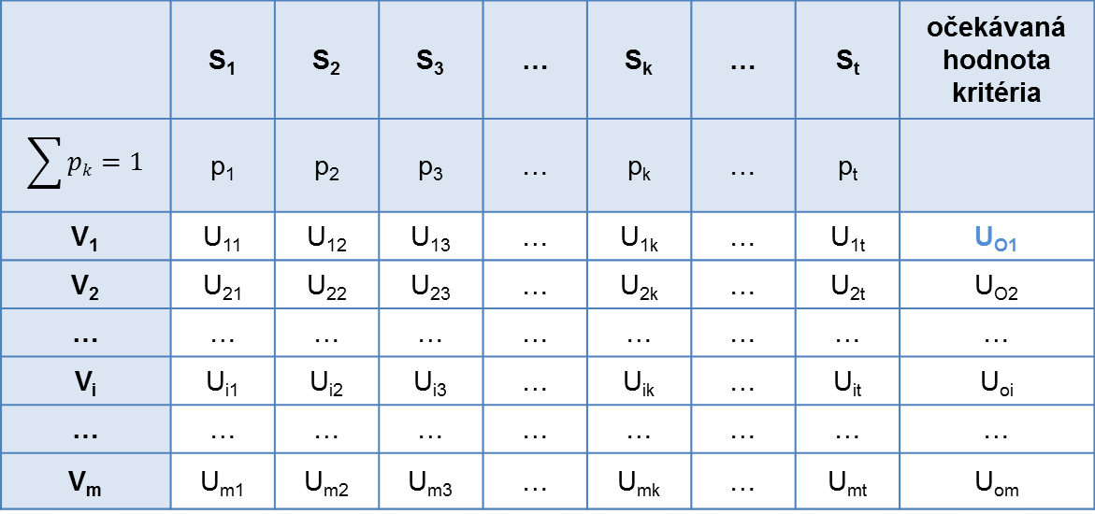
Rozhodování v podmínkách rizika
 | S₁ | S₂ | S₃ | … | S_{k} | … | S_{t} | očekávaná hodnota kritéria
$$\sum{pk=1}$$ | p₁ | p₂ | p₃ | … | p_{k} | … | p_{t}
V₁ | U₁₁ | U₁₂ | U₁₃ | … | U_{1k} | … | U_{1t} | U_{O1}
V₂ | U₂₁ | U₂₂ | U₂₃ | … | U_{2k} | … | U_{2t} | U_{O2}
… | … | … | … | … | … | … | … | …
V_{i} | U_{i1} | U_{i2} | U_{i3} | … | U_{ik} | … | U_{it} | U_{oi}
… | … | … | … | … | … | … | … | …
V_{m} | U_{m1} | U_{m2} | U_{m3} | … | U_{mk} | … | U_{mt} | U_{om}
$$UOi= \sum_{k=1}^{t}{pk×Uik}$$
$$U_{O1}=\left(p1×U11\right)+\left(p2×U12\right)+\left(…\right)+\left(pk×U1k\right)+\left(…\right)+(pt×U1t)$$

Slide 10
Analýza citlivosti
odpovídá na otázku „jak citlivý je celkový výsledek na změnu jednotlivých faktorů rizika?“
kvantitativní analýza citlivosti – postupnou změnou jednotlivých faktorů o 10 % (při zachování hodnot všech ostatních kritérií) a dopočítáním celkové hodnoty kritéria zjišťujeme, který faktor má na kritérium největší vliv
analýza citlivosti metodou Monte Carlo – počítačově simulovaná metoda pro velké množství kritérií, jež ovlivňuje řada kvantitativních faktorů

Slide 11
Rozhodování v podmínkách nejistoty
chybí informace o pravděpodobnostech jednotlivých scénářů
sestavení rozhodovací matice (uvažujme jednokriteriální rozhodování)
volba pravidla pro výběr optimální varianty
jeho aplikace

Slide 12
Pravidla pro rozhodování v nejistotě
pravidlo maximin
defenzivní – výběr varianty, která o při nejhorším možném scénáři přináší nejmenší ztrátu nebo nejlepší možný výsledek
u každé varianty nejprve vybereme minimální hodnotu kritéria (tj. nejhorší scénář)
z těchto minimálních hodnot vybereme tu, která je nejpříznivější
$$\max_{i}\left(\min_{k}{xik}\right)$$

Slide 13
Pravidla pro rozhodování v nejistotě
pravidlo maximax
ofenzivní – výběr varianty, která o při nejlepším možném scénáři přináší nejlepší hodnotu posuzovaného kritéria
u každé varianty nejprve vybereme maximální hodnotu kritéria (tj. nejlepší scénář)
z těchto maximálních hodnot vybereme tu, která je nejpříznivější
$$\max_{i}\left(\max_{k}{xik}\right)$$

Slide 14
Pravidla pro rozhodování v nejistotě
Hurwitzowo pravidlo
pracuje s parametrem β, který vyjadřuje optimismus, resp. pesimismus rozhodovatele (0 = extrémně pesimistický, 1 = extrémně optimistický)
u každé varianty určíme maximální a minimální hodnotu
vypočteme hodnotu užitku podle vztahu
$$ui=(β×\max_{k}{xik})+(\left(1−β\right)×\min_{k}{xik})$$
vybereme variantu s nejpříznivější hodnotou užitku

Slide 15
Pravidla pro rozhodování v nejistotě
Laplaceovo pravidlo
„neznáme-li pravděpodobnost jednotlivých scénářů, jsou všechny stejně pravděpodobné“
sečteme hodnoty kritérií v jednotlivých řádcích
výsledek vydělíme počtem scénářů
vybereme variantu s nejvyšším užitkem

Slide 16
Víceetapové rozhodovací procesy
rozhodovací proces není jednorázový, ale skládá se z více etap
nejde o optimalizaci jednotlivých rozhodnutí, ale celkovou strategii v rámci celého procesu
jednokriteriální rozhodování v podmínkách rizika nebo nejistoty

Slide 17
Rozhodovací strom
grafický nástroj zobrazující rozhodovací proces
skládá se z uzlů a hran
rozhodovací uzly (kosočtverce) – znázorňují volbu určité varianty z daného souboru variant (znázorněné hranami)
situační uzly (kroužky) – realizace určité varianty s možnými výsledky realizace (znázorněné hranami)

Slide 18
Rozhodovací strom
8
U_{8.1} p_{8.1}
V_{4.1}
U_{8.2} p_{8.2}
4
U_{9.1} p_{9.1}
U_{2.1} p_{2.1}
V_{4.2}
9
2
U_{9.2} p_{9.2}
10
U_{10.1} p_{10.1}
U_{2.2} p_{2.2}
V_{5.1}
U_{10.2} p_{10.2}
V_{1.1}
5
V_{5.2}
11
U_{11.1} p_{11.1}
1
U_{11.2} p_{11.2}
12
U_{12.1} p_{12.1}
V_{1.2}
V_{6.1}
U_{12.2} p_{12.2}
U_{3.1} p_{3.1}
6
U_{13.1} p_{13.1}
V_{6.2}
13
3
U_{13.2} p_{13.2}
14
U_{14.1} p_{14.1}
U_{3.2} p_{3.2}
V_{7.1}
U_{14.2} p_{14.2}
7
V_{7.2}
15
U_{15.1} p_{15.1}
U_{15.2} p_{15.2}
1. etapa
2. etapa

Slide 19
?
?
?
?
?
?
?
?
?
?
?
?
?
?
?
?

Slide 20
Děkuji za pozornost!

